Slide 1
Уход за пациентом при нарушении потребности в физиологических отправлениях

Slide 2
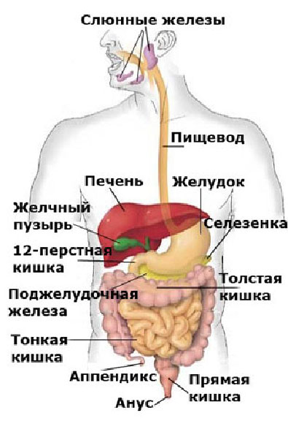
Пищеварение
совокупность физических, химических и физиологических процессов, обеспечивающих обработку и превращение пищевых продуктов в простые химические соединения, способные усваиваться клетками организма.

Slide 3
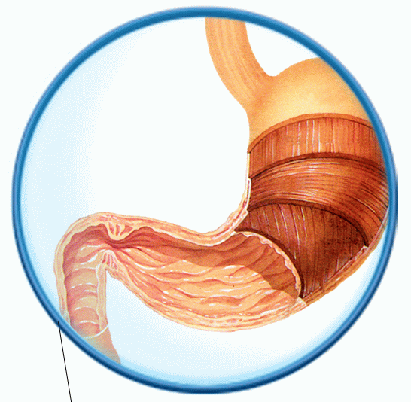
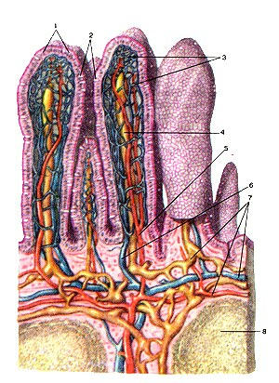
Основные функции органов пищеварения
Двигательная, или моторная
осуществляется мускулатурой пищеварительного аппарата и заключается в жевании, глотании, перемешивании и передвижении пищи по пищеварительному тракту и удалении из организма не переваренных остатков.
К моторике также относятся движения ворсинок и микроворсинок.

Slide 4
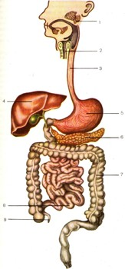
Основные функции органов пищеварения
Секреторная
- связана с выработкой железистыми клетками пищеварительных соков: слюны, желудочного, поджелудочного, кишечного соков и желчи.

Slide 5
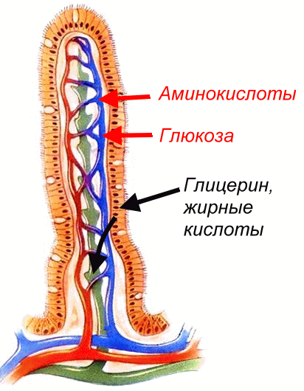
Основные функции органов пищеварения
Всасывательная
- осуществляется слизистой оболочкой желудочно-кишечного тракта. Из полости органа в кровь или лимфу поступают продукты расщепления белков, жиров, углеводов (аминокислоты, глицерин и жирные кислоты, моносахариды), вода, соли, лекарственные вещества.

Slide 7
Для системы пищеварения здорового человека характерно
отсутствие болей по ходу пищеварительного тракта;
отсутствие расстройств пищеварения;
отсутствие изменения цвета кожи и налёта на языке;
регулярный, безболезненный процесс опорожнения кишечника;
кал оформленный, без примесей и паразитов.

Slide 8
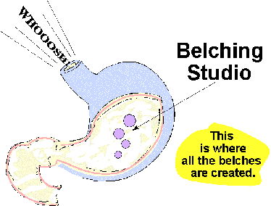
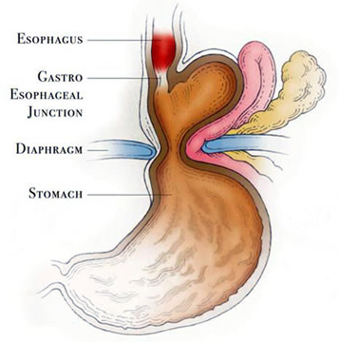
Диспепсические расстройства (расстройства процесса пищеварения)
Отрыжка – внезапное поступление в полость рта воздуха, газа из пищевода и желудка.
При попадании еще и содержимого желудка, говорят о срыгивании.
Причины
заглатыванием воздуха (у грудных детей),
употреблением газированных напитков.
Частая или постоянная отрыжка (срыгивание) свидетельствует о
поражении пищевода или желудка - перегибе или стенозе (сужении),
нарушениях перистальтики,
грыже пищеводного отверстия диафрагмы.

Slide 9
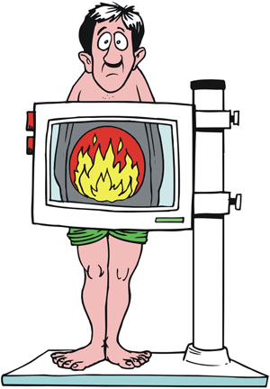
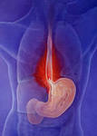
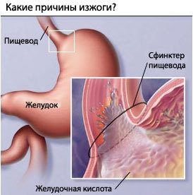
Диспепсические расстройства
Изжога – ощущение жжения за грудиной по ходу пищевода вследствие заброса кислого содержимого желудка в пищевод.
Причины
снижение тонуса сфинктера между пищеводом и желудком,
воспалительные процессы в верхних отделах желудочно-кишечного тракта.
Факторы риска изжоги: лишний вес, курение, беременность, прием некоторых лекарственных препаратов, ношение тесной одежды.
Продукты, провоцирующие изжогу: жирные сорта мяса, цитрусовые, шоколад, алкоголь, томаты, сладкие газированные напитки, кофе.
Примечание: загрудинное жжение характерно для стенокардии, а иногда возникает и при повышении артериального давления.

Slide 10
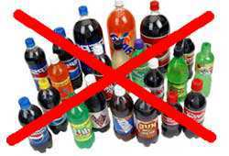
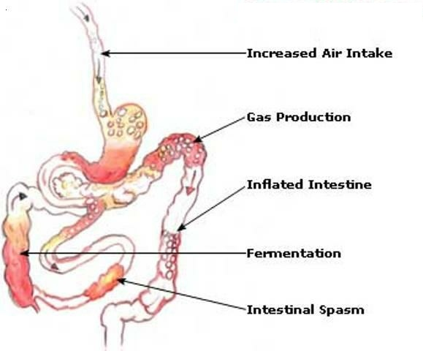
Диспепсические расстройства
Метеоризм
– избыточное скопление газов в кишечнике.
Причины:
злоупотребление газообразующими продуктами,
заболевания поджелудочной железы, ферментопатии,
дисбактериоз кишечника,
кишечная непроходимость.

Slide 11
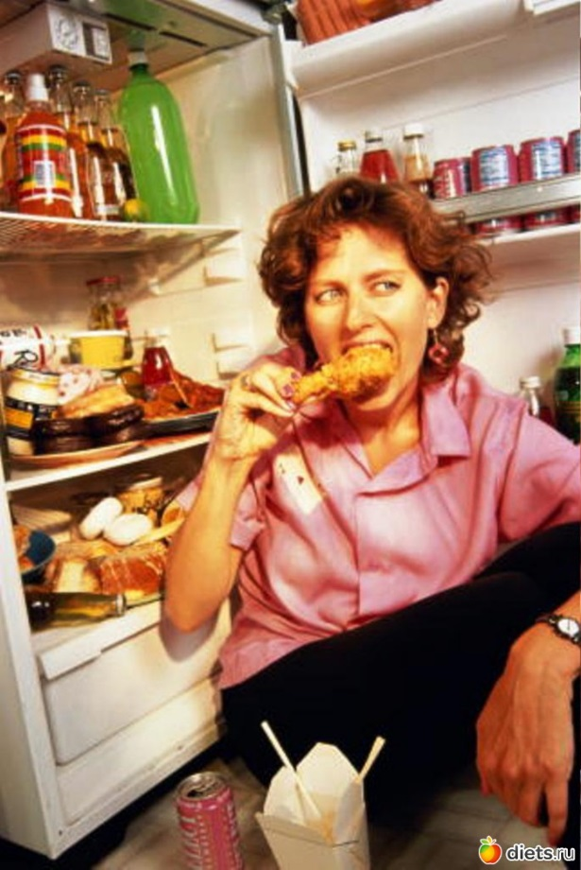
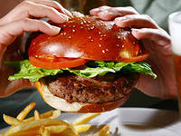
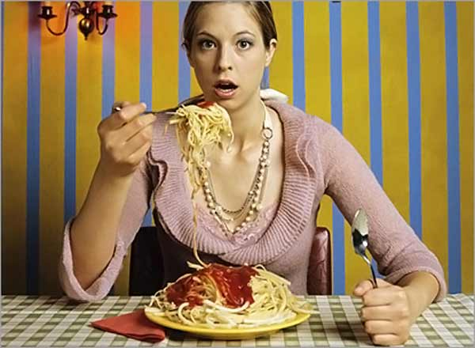
Диспепсические расстройства
Нарушение аппетита:
повышенный аппетит (булемия)
- отмечается в восстановительном периоде, при сахарном диабете, в период беременности, при нарушениях психики;

Slide 12
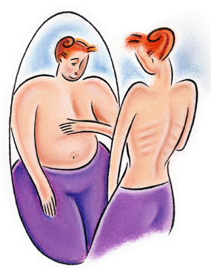
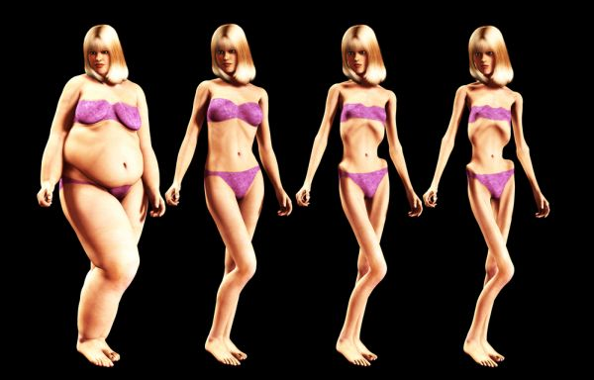
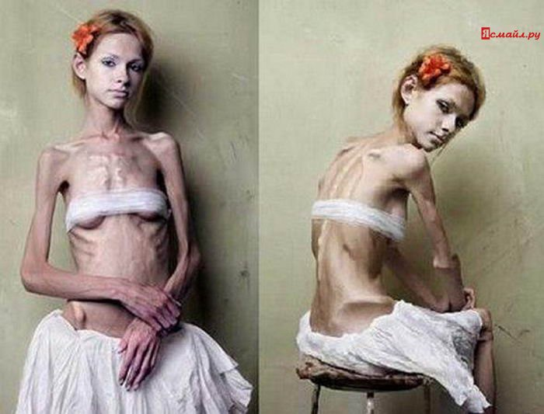
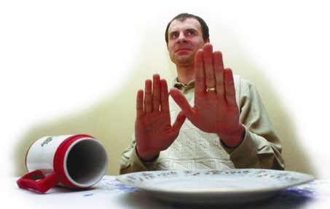
Диспепсические расстройства
Нарушение аппетита:
пониженный аппетит или
полное отсутствие аппетита (анорексия)
- при хроническом гастрите, онкологических заболеваниях (рак желудка), лихорадочном состоянии.
При психических заболеваниях, или из-за страха перед болью, усиливающейся после еды возможен отказ от еды.

Slide 13
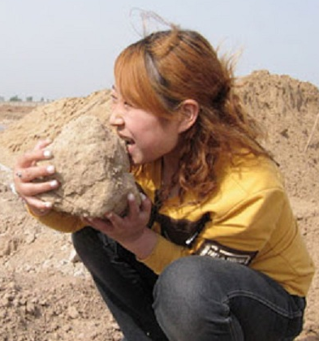
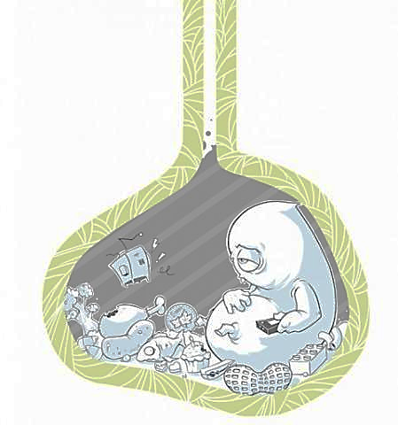
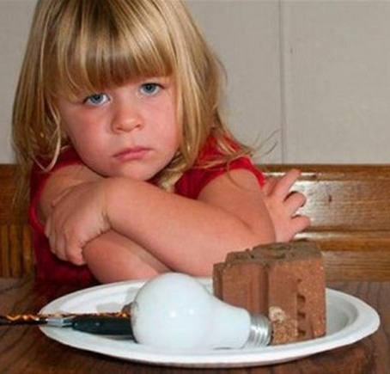
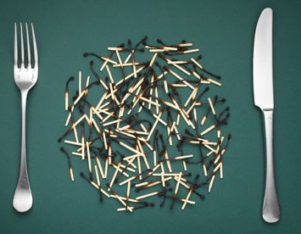
Диспепсические расстройства
Нарушение аппетита:
извращенный аппетит
- желание есть мел, уголь и другие вещества - наблюдается у беременных, при гастрите с пониженной кислотностью.

Slide 14
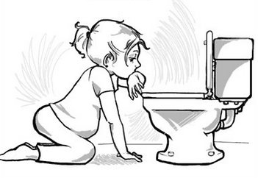
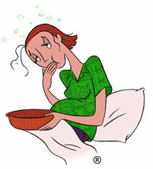
Диспепсические расстройства
Тошнота
– неприятное ощущение в эпигастральной области, нередко предшествующее рвоте.
Может отмечаться при погрешностях в еде, отравлениях, заболеваниях органов пищеварения, заболеваниях центральной нервной системы, при беременности, укачивании и т. д.
При некоторых заболеваниях, сопровождающихся потерей веса (рак), тошнота может быть постоянной, угрожать жизни больного.

Slide 15
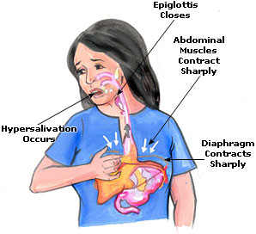
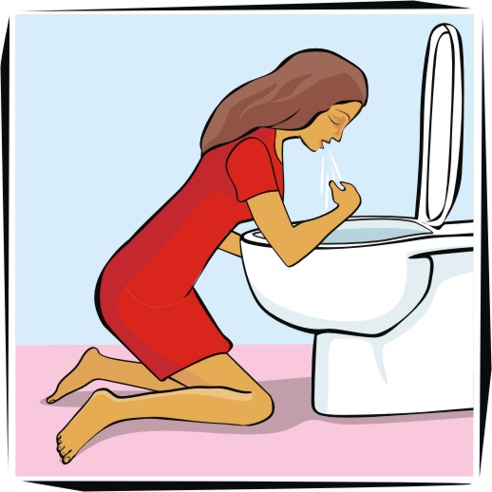
Диспепсические расстройства
Рвота
– сложнорефлекторный акт, при котором происходит непроизвольное выбрасывание содержимого желудка наружу через рот (реже и через нос).
Осуществляется рвота за счет усиленной перистальтики нижних отделов желудка, расслабления верхних отделов желудка и пищевода при одновременном сокращении мышц диафрагмы и брюшной стенки.

Slide 16
Рвота
По механизму возникновения различают
Висцеральная рвота
приводит к облегчению состояния.
Может быть симптомом гастрита, язвенной болезни, рака желудка, аппендицита, желчнокаменной болезни, кишечной непроходимости и других заболеваний
Токсическая рвота
отмечается при различных интоксикациях и метаболических расстройствах: отравление алкоголем, окисью углерода, почечная недостаточность, токсикоз беременных, диабетический кетоацидоз.
Рвота центрального происхождения
возникает без предшествующей тошноты, не связана с приемом пищи, сочетается не с болями в животе, а с головной болью, бывает скудной и не приносит значительного облегчения.
Причины: повышение внутричерепного давления, гипертонический криз.

Slide 17
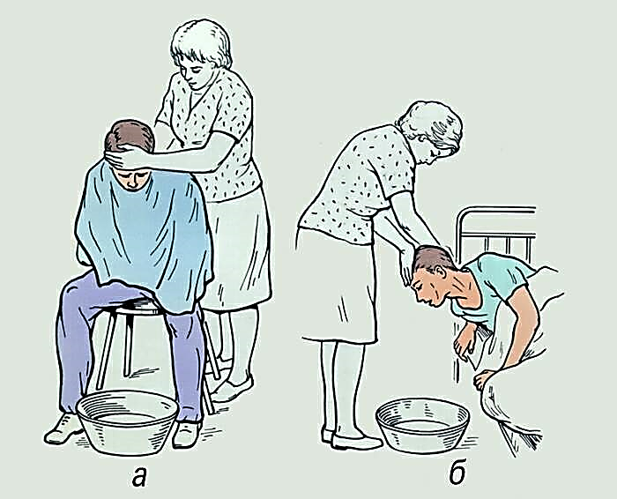
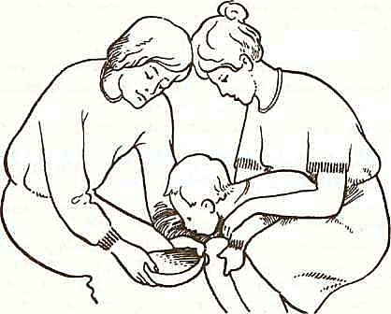
Сестринский уход за пациентом при рвоте
Цель сестринского ухода:
исключить затекание рвотных масс в дыхательные пути пациента, загрязнение его кожи и одежды

Slide 18
План сестринских вмешательств:
№ | Сестринские вмешательства | Обоснование
1 | Надеть перчатки | Обеспечение инфекционной безопасности
2 | Усадить пациента на стул, прикрыть ему грудь полотенцем или клеенкой | Предотвращение загрязнения одежды
3 | Поместить между ступней пациента таз | Для сбора рвотных масс
4 | Попросить пациента наклонить туловище вперед, во время рвоты придерживать его голову и плечи | Профилактика аспирации рвотными массами
5 | После рвоты дать пациенту стакан с кипячёной водой прополоскать рот | Предупреждение раздражения слизистой полости рта

Slide 19
План сестринских вмешательств:
№ | Сестринские вмешательства | Обоснование
6 | Уложить пациента в постель, укрыть, поместить к ногам грелку (при отсутствии противопоказаний) | Профилактика нарушений со стороны сердечно-сосудистой системы
7 | Измерить у пациента АД, определить свойства пульса | Раннее выявление изменений со стороны сердечно-сосудистой системы
8 | Рвотные массы предложить осмотреть врачу, по его указанию частично отправить в лабораторию, оставшееся подвергнуть дезинфекции | Обеспечение инфекционной безопасности
9 | Все предметы ухода подвергнуть дезинфекции

Slide 20
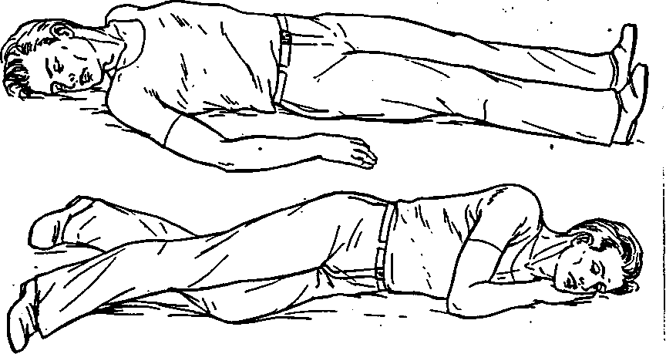
Сестринский уход при рвоте у тяжелобольного, ослабленного, находящегося без сознания пациента
Цель сестринского ухода:
исключить затекание рвотных масс в дыхательные пути пациента, загрязнение его кожи и одежды.

Slide 21
План сестринских вмешательств:
№ | Сестринские вмешательства | Обоснование
1 | Вызвать врача | Обеспечение преемственности
2 | Надеть перчатки | Обеспечение инфекционной безопасности
3 | Убрать подушку, поместить под голову пациента клеёнку, грудь прикрыть полотенцем | Предотвращение загрязнения постели и одежды пациента
4 | Поместить ко рту пациента лоток | Для сбора рвотных масс
5 | Повернуть пациента и его голову на бок и вперед, во время рвоты придерживать его голову и плечи | Профилактика аспирации рвотными массами

Slide 22
План сестринских вмешательств:
№ | Сестринские вмешательства | Обоснование
6 | После рвоты провести орошение полости рта, обтереть лицо, при необходимости сменить загрязненное белье | Предупреждение раздражения слизистой полости рта и кожи пациента
7 | Укрыть, поместить к ногам грелку (при отсутствии противопоказаний) | Профилактика нарушений со стороны сердечно-сосудистой системы
8 | Измерить у пациента АД, определить свойства пульса | Контроль состояния пациента
9 | Рвотные массы предложить осмотреть врачу, по его указанию частично отправить в лабораторию, оставшееся подвергнуть дезинфекции | Обеспечение инфекционной безопасности
10 | Все предметы ухода подвергнуть дезинфекции

Slide 23
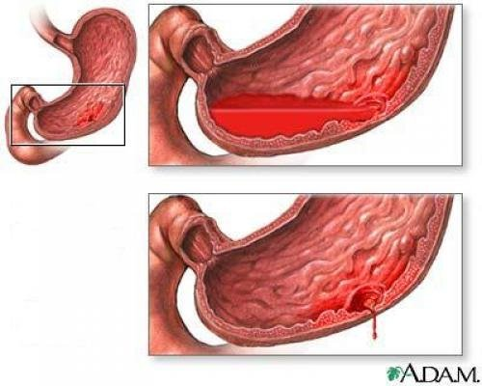
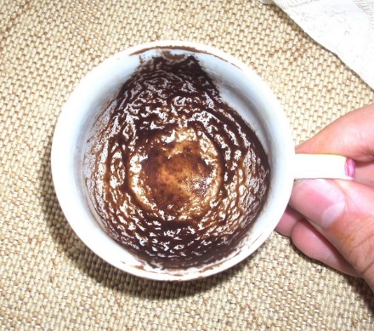
Сестринский уход за пациентом при рвоте «кофейной гущей» (первая помощь при желудочном кровотечении)
Цель сестринского ухода: оказание неотложной помощи

Slide 24
План сестринских вмешательств:
№ | Сестринские вмешательства | Обоснование
1 | Срочно вызвать врача через посредника | Обеспечение преемственности
2 | Оказать помощи при рвоте | Профилактика аспирации рвотными массами
3 | Уложить пациента без подушки, придав ногам возвышенное положение | Обеспечение притока крови к голове
4 | Запретить пациенту двигаться, принимать пищу и лекарства, разговаривать | Обеспечение полного покоя
5 | Поместить на эпигастральную область пациента пузырь со льдом | Уменьшение кровоточивости
6 | Измерить у пациента АД, определить свойства пульса | Контроль состояния пациента
7 | Приготовить шприцы, кровоостанавливающие препараты, вводить по назначению врача | Остановка кровотечения

Slide 25
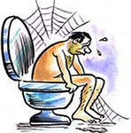
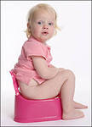
Нарушения дефекации
Запор – задержка стула более двух суток.
1. Атонический запор – связан с ослаблением мускулатуры и перистальтики кишечника, слабостью диафрагмы и мышц брюшной стенки по причине:
общей слабости организма (истощение), сидячего образа жизни, постельного режима (гипокинетический запор);
употребления малого количества растительной пищи, воды, витаминов, солей кальция, но много мучного и сладкого (алиментарный запор);
постоянного подавления дефекации (привычный запор).

Slide 26
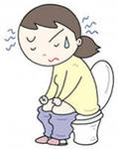
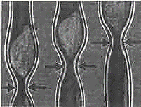
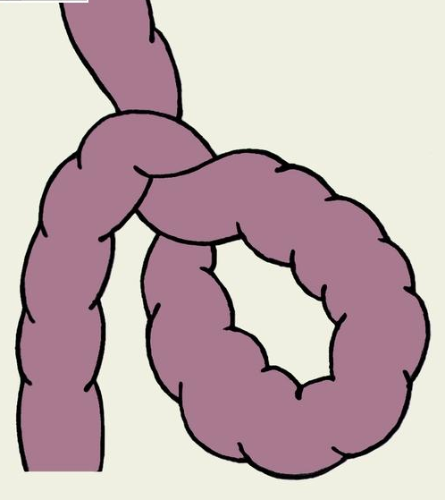
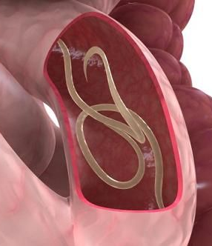
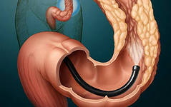
Нарушения дефекации
Запор – задержка стула более двух суток.
Спастический запор – по причине спазма мышц в определенных местах толстой кишки при перенапряжении вегетативной нервной системы, воспалении толстого кишечника.
Механический запор – по причине препятствия на пути продвижения каловых масс по кишечнику (наличие рубцов на толстой кишке, опухоли в толстом кишечнике, опухоли из другого органа, патологического удлинения или сужения толстой кишки и др.).

Slide 27
Нарушения дефекации
Запор – задержка стула более двух суток.
Клинические проявления
чувство распирания, иногда схваткообразные боли (при спастических запорах);
частота дефекаций от одного раза в 2-3 дня до одного раза в неделю и реже;
кал уплотнен, имеет вид сухих темных шариков или комков, напоминает овечий (при механических запорах бывает лентовидным, шнурообразным);
явления метеоризма;
снижение аппетит, возможна отрыжка, неприятный вкус во рту;
головные боли, боли в мышцах тела, подавленное настроение, нарушение сна.

Slide 28
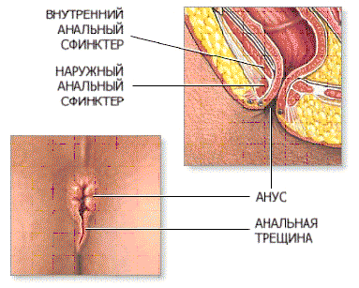
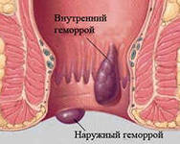
Нарушения дефекации
Запор – задержка стула более двух суток.
Возможные осложнения запора:
трещины в перианальной области
воспаление геморроидальных узлов
каловая интоксикация

Slide 29
Сестринский уход за пациентом при атоническом запоре
Цель сестринского ухода:
способствовать регулярной дефекации, не допустить осложнений
№ | Сестринские вмешательства | Обоснование
1 | Сообщить врачу. | Соблюдение преемственности
2 | Контролировать назначенный двигательный режим. | Повышение мышечного тонуса
3 | С назначения врача проводить ЛФК, массаж передней брюшной стенки
4 | Контролировать соблюдение назначенной диеты, достаточного употребления жидкости | Пособие для дефекации
5 | Контролировать характер и частоту испражнений | Динамичное наблюдение
6 | Вести наблюдение за перианальной областью
7 | Выполнять назначения врача: слабительные перорально, начиная с травяных, суппозитории, послабляющие клизмы | Пособие для дефекации

Slide 30
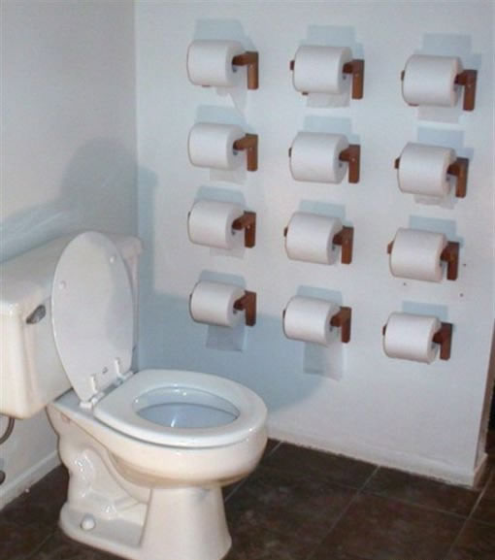
Нарушения дефекации
Понос (диарея) - частый жидкий стул.
Является симптомом многих патологических процессов:
инфекционных заболеваний,
пищевых токсикоинфекций,
дисбактериоза,
хронических воспалительных процессов кишечника,
нарушений пищеварения в верхних отделах желудочно-кишечного тракта.
Причиной поноса может быть неврогенной состояние при волнении, страхе, тревоге, боли.

Slide 31
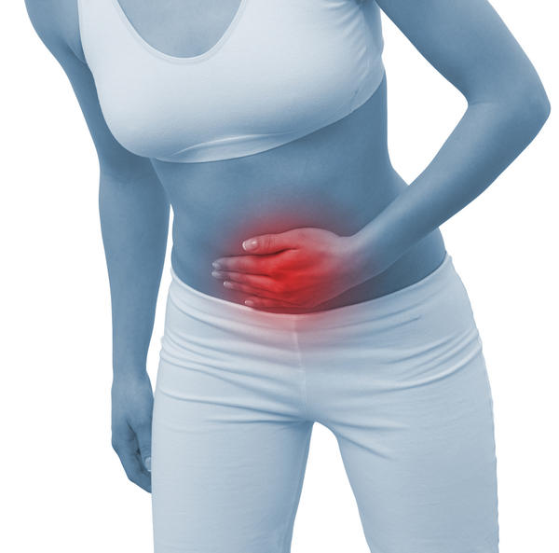
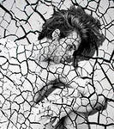
Нарушения дефекации
Понос (диарея) - частый жидкий стул.
Клинические проявления:
частота стула бывает различной,
испражнения - водянистыми или кашицеобразными, характер зависит от заболевания.
Возможны
боль в животе,
ощущение урчания, переливания,
вздутие живота,
тенезмы (неудержимые позывы).
Возможные осложнения:
в случае инфекции – риск заражения окружающих;
длительные и тяжелые поносы приводят к обезвоживанию, истощению организма, гиповитаминозам, выраженным изменениям в органах.

Slide 32
Сестринский уход за пациентом при поносе
Цель сестринского ухода:
способствовать тому, что стул у пациента будет оформленным, не произойдёт рассеивания инфекции, не возникнут осложнения
№ | Сестринские вмешательства | Обоснование
1 | Сообщить врачу. | Соблюдение преемственности.
2 | Изолировать пациента в отдельную палату, запретить выходить, снабдить предметами ухода. | Соблюдение СПЭР
3 | Объяснить пациенту необходимость соблюдения личной гигиены
4 | Соблюдение правил инфекционной безопасности медсестрой
5 | Обеспечить пациента диетическим питанием | Пособие для закрепления стула

Slide 33
Сестринский уход за пациентом при поносе
Цель сестринского ухода:
способствовать тому, что стул у пациента будет оформленным, не произойдёт рассеивания инфекции, не возникнут осложнения
№ | Сестринские вмешательства | Обоснование
6 | Обеспечить пациенту питьевой режим | Профилактика обезвоживания
7 | Вести наблюдение за перианальной области, подмывать регулярно, применять ванночки с перманганатом калия | Профилактика раздражения
8 | Обеспечить взятие кала для лабораторного исследования | Диагностика заболевания
9 | Выполнять назначения врача | Лечение заболевания

Slide 34
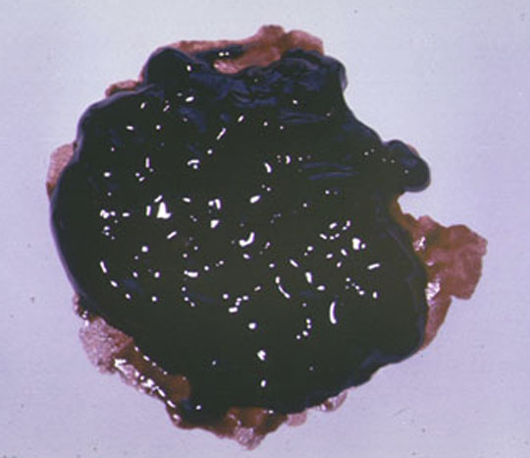
Нарушения дефекации
Мелена - неоформленный черный дегтеобразный стул со зловонным запахом
- характерный признак пищеводного, желудочного или кишечного кровотечения.

Slide 35
Нарушения дефекации
Недержание кала
– непроизвольное, без позывов осуществление дефекации у пациентов в бессознательном состоянии, с органическим поражением центральной нервной системы и прямой кишки.
Осложнения:
опрелости,
пролежни,
инфицирование мочевых путей,
психологические проблемы.

Slide 36
Сестринский уход за пациентом с недержанием кала
Цель сестринского ухода:
не допустить осложнений со стороны кожи и органов мочевыделения, обеспечить комфортное содержание пациента
№ | Сестринские вмешательства | Обоснование
1 | Поместить пациента в отдельную палату, оказывать психологическую поддержку | Уменьшения эмоциональной нагрузки
2 | Матрац обшить клеёнкой, застелить простынёй, на нее клеенка и сверху пелёнка | Предупреждение загрязнения постели
3 | Поместить пациента на слабо надутое резиновое судно в чехле или использовать памперсы

Slide 37
Сестринский уход за пациентом с недержанием кала
№ | Сестринские вмешательства | Обоснование
4 | Своевременно опорожнять и дезинфицировать судно, регулярно менять памперсы | Профилактика осложнений, обеспечение комфортных условий содержания
5 | Регулярно подмывать пациента слабым ан6тисептическим раствором
6 | Обеспечить смену белья по мере загрязнения
7 | Проводить регулярный осмотр кожи пациента | Для своевременного выявления осложнений со стороны кожи
8 | Обеспечить регулярное проветривание палаты и проведение влажных уборок | Обеспечение комфортных условий содержания

Slide 38
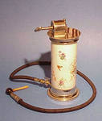
КЛИЗМЫ
– это процедура введения жидкости в нижний отдел толстого кишечника с диагностической или лечебной целями:
подготовка пациента к рентгенологическому исследованию органов пищеварения, мочеотделения, органов малого таза, подготовка к эндоскопическому исследованию толстой кишки (колоноскопия, ректороманоскопия).
очищение кишечника при запоре
введение в прямую кишку
лекарственного вещества,
искусственное питание пациента.

Slide 39
Противопоказания для постановки любой клизмы
КЛИЗМЫ
кровотечение из пищеварительного тракта;
острый воспалительный процесс в толстой кишке и в области заднего прохода;
злокачественные новообразования в прямой кишке;
боли в животе невыясненной природы;
трещины в области заднего прохода или выпадение прямой кишки.

Slide 40
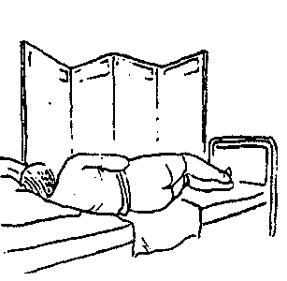
КЛИЗМЫ
Психологическая подготовка пациента
выявить наличие противопоказаний;
рассказать о характере манипуляции, о необходимости и цели выполнения;
научить поведению во время манипуляции и после неё;
рассказать об ощущениях во время манипуляции и после неё.
Физиологическая подготовка: пациент укладывается на кушетку на левый бок с приведёнными к животу ногами.

Slide 41
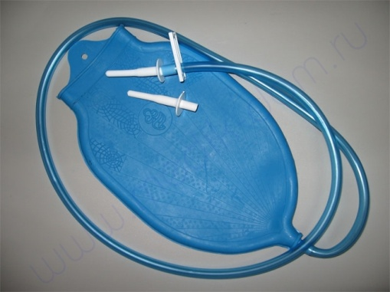
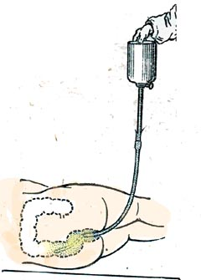
Виды клизм
КЛИЗМЫ
Очищающие клизмы
Очистительная клизма – применяется при запорах, перед операцией, родами, при отравлении, перед постановкой некоторых клизм.
Эффект достигается путём разжижения каловых масс и усиления перистальтики толстой кишки.
Используется вода объёмом 1,5 л.

Slide 42
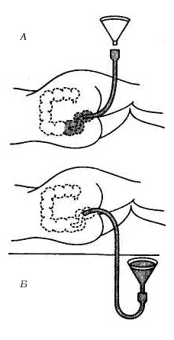
Виды клизм
КЛИЗМЫ
Очищающие клизмы
Сифонная клизма – применяется для более эффективного очищения кишечника при отсутствии эффекта после очистительной клизмы, при отравлении для выведения ядов, при подозрении на кишечную непроходимость.
Принцип проведения схож с промыванием желудка, требуется наблюдение за состоянием пациента.
Используется 10 – 12 л воды комнатной температуры.

Slide 43
Виды клизм
КЛИЗМЫ
2. Послабляющие клизмы
Масляная клизма
– применяется при спастическом и «упорном» запоре, в постоперационном периоде и послеродов, когда нежелательно напряжение мышц брюшной стенки и промежности.
Используется вазелиновое, растительное масло, глицерин. Температура раствора 37 – 38⁰С.

Slide 44
Виды клизм
КЛИЗМЫ
2. Послабляющие клизмы
Гипертоническая клизма
– показана при атоническом запоре, усиливая перистальтику кишечника, кроме того, вызывает обильное пропотевание жидкости в просвет кишки (эффект транссудации), что приводит к обильному жидкому стулу и используется при отёках и гипертонической болезни.
Используется раствор подогретого 25 % серно кислой магнезии, 10 % хлорида натрия.

Slide 45
Виды клизм
КЛИЗМЫ
3. Лекарственная микроклизма
- применяется для местного или общего лечебного воздействия.
Применяются жидкие лекарственные формы объемом 50-100мл. Температура раствора 37 – 38⁰С.

Slide 46
Виды клизм
КЛИЗМЫ
4. Питательная клизма
– капельная, рассчитана на высокую всасывательную способность кишечника.

Slide 47
БЛАГОДАРЮ ЗА ВНИМАНИЕ

